Slide 1
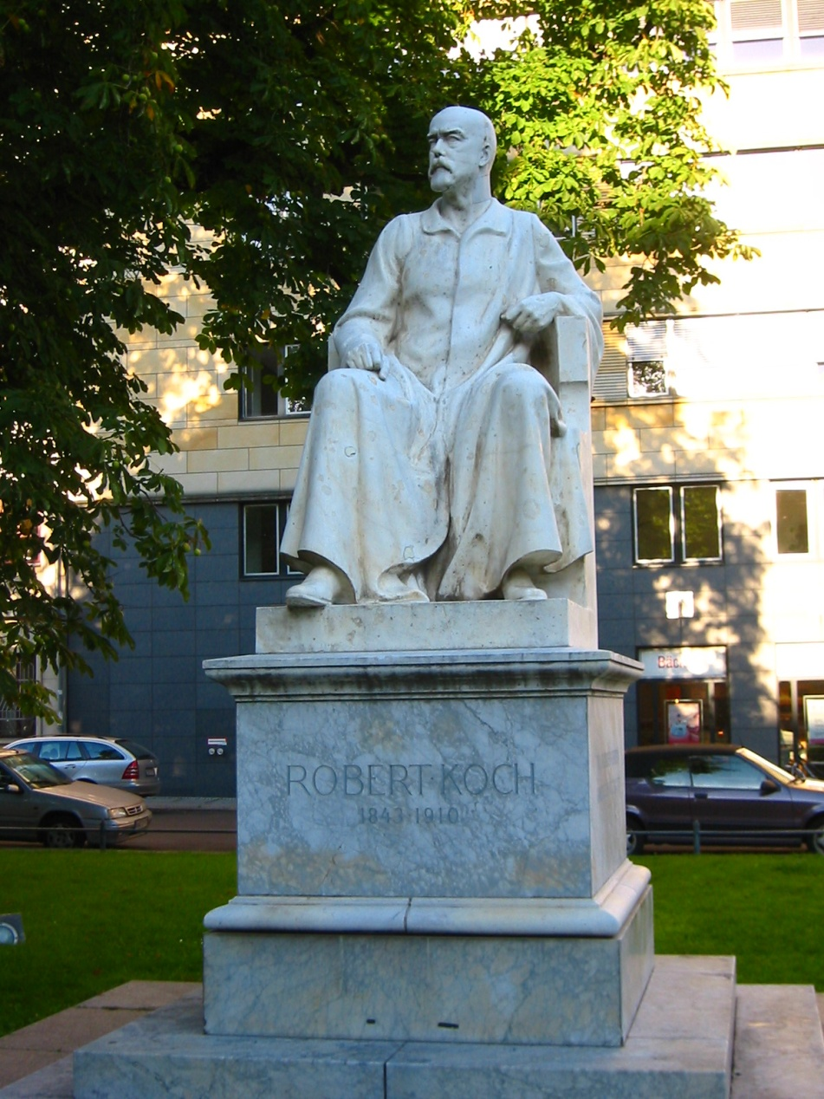
Robert Koch
Vorbereitet von
Schüler der
9. Klasse
Viktor Musсhka

Slide 2
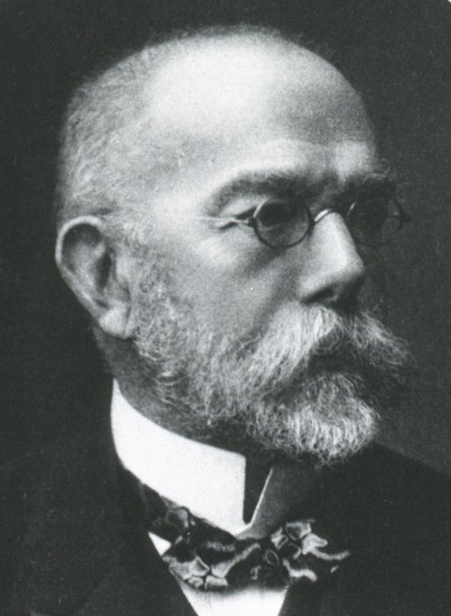
Robert Koch
(1843- 1910)

Slide 3

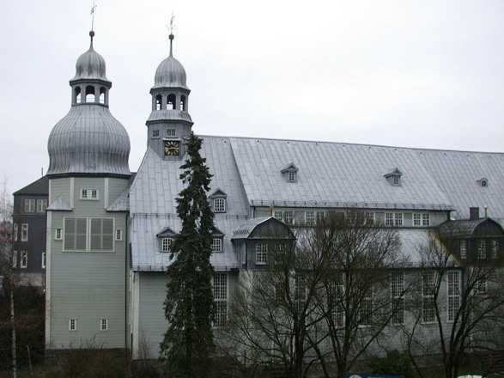
Robert Koch wurde am 11. Dezember 1843 in
Clausthal-Zellerfelde geboren, in der Familie von Herman und Matilda Henrietta Koch

Slide 4
Grundschulausbildung
Im Jahr 1848 ging Robert in eine lokale Grundschule. Zu dieser Zeit wiess er schon, wie man liest und schreibt.
Nach dem Abitur trat er 1851 in das Gymnasium Clausthal ein, wo er nach vier Jahren zum besten Schüler der Klasse wurde.

Slide 5

Hochschulbildung
Im Jahr 1862 absolvierte Robert Koch das Gymnasium und ging dann an die Universität in Göttingen. Dort studiert er Physik, Botanik und dann Medizin.

Slide 6
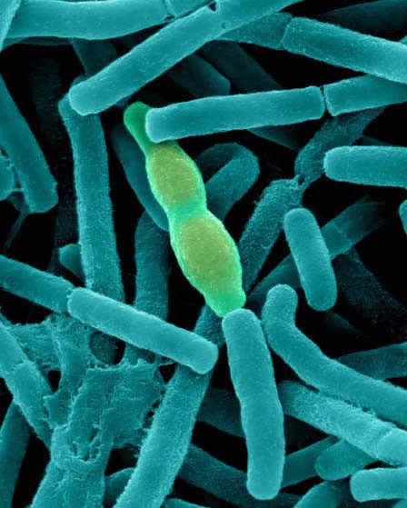
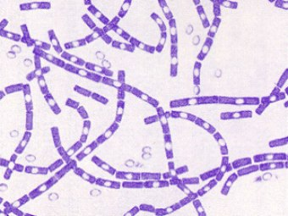
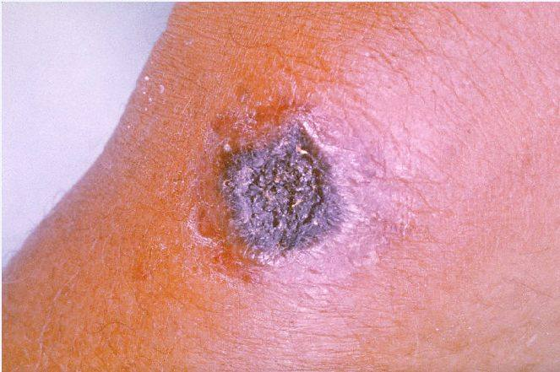
Milzbrand
Robert benutzt ein Mikroskop, um den Erreger zu untersuchen, der Anthrax verursacht. Nach einer Reihe von Experimenten stellt er fest, dass die Ursache der Krankheit das Bakterium Bacillus anthracis ist.

Slide 7
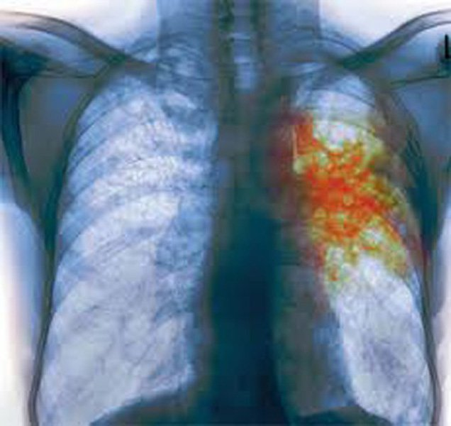
Tuberkulose
Später nimmt Koch
Versuche, einen Erreger Tuberkulose
zu finden.
Er kann jedoch immer noch nicht den Erreger der Krankheit finden. Bald versteht Koch, dass man das Ziel nur mit Hilfe von Farbstoffen erreichen kann. Nach einigen Monaten Arbeit gelingt es ihm, die notwendigen Substanzen zu finden.

Slide 8
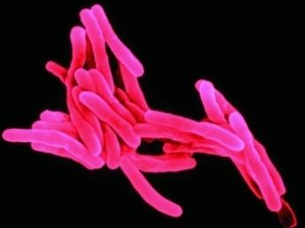
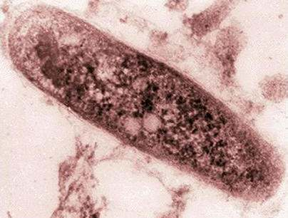
Robert Koch entdeckt winzige, leicht gebogene, hellblaue Koch-Sticks. Am 24. März 1882 kündigte Koch an, er könne das Bakterium isolieren, das Tuberkulose verursacht.

Slide 9
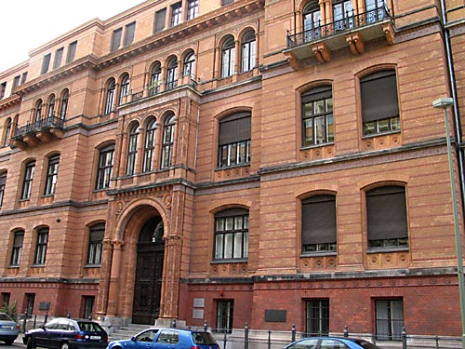
Das Gebäude des Instituts für Mikrobiologie in Berlin an der Dorotheauschstraße, in dem Robert Koch den Erreger Mikrobakterien der Tuberkulose entdeckte.

Slide 10
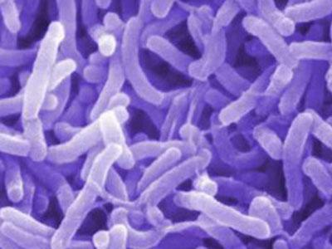
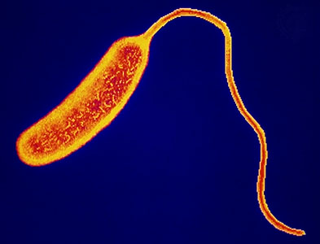
Cholera
Kochs Studie über Tuberkulose wurde unterbrochen, er ging nach Ägypten und Indien, um zu versuchen, die Ursache der Krankheit mit Cholera zu bestimmen. In Indien arbeitend, erklärte Koch, dass er eine Mikrobe isoliert habe, die diese Krankheit verursachte - die Cholera vibrio.

Slide 11
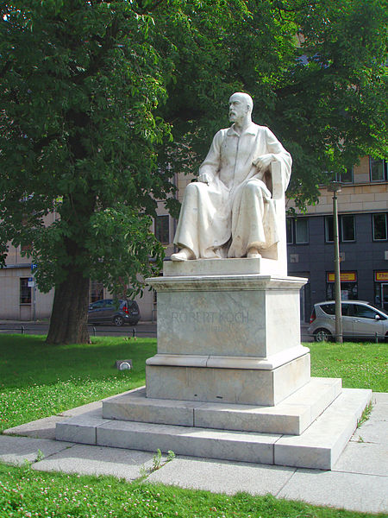
Robert Koch stirbt 27. Mai 1910 in Baden-Baden an einem Herzinfarkt.
Denkmal für Robert Koch
auf dem Platz in seinem Namen in Berlin
.

Slide 12
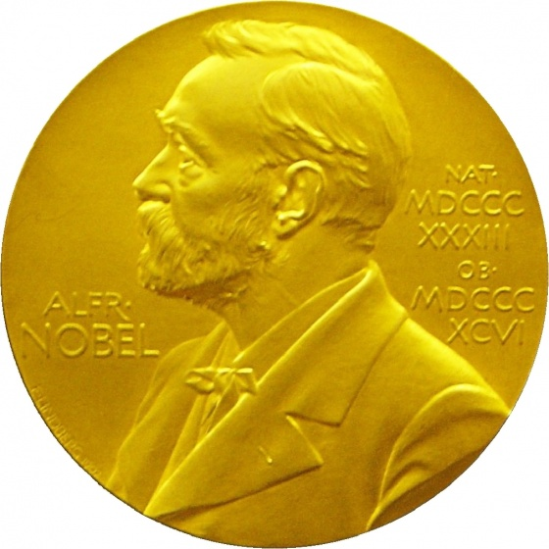
Nobelpreis
für Physiologie und Medizin.

